Slide 1
Experiencia erasmus+ csfp 2021-2023 Jornada de difusión cfie de soria 9 de febrero 2022
Oportunidad para abrir la mente

Slide 2
¿Por qué?
Vaya lío……

Slide 3
¿Qué tiene que tener un proyecto?
Inclusión y diversidad
Transición ecológica
Transición digital
Participantes procedentes de diversos contextos socioculturales, edades, etc.
Dar oportunidad a personas con menos oportunidades
Zonas rurales o alejadas
Transportes con menos emisiones
Alternativa al avión
Utilizar herramientas digitales
Perfeccionar competencia digital

Slide 4
Fomentar los valores de la UE
Competencia comunicativa
Internacionalización del centro
Valores democráticos, sensibilidad por la interculturalidad,…

Slide 5
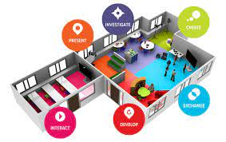
EL “Producto” KA-122-ADU
Una escuela más inclusiva a través de metodologías activas en espacios flexibles de formación y aprendizaje
Future Classroom Lab
Edufor, Asociación de Escuelas
Bruselas, Bélgica
Mangualde, Portugal

Slide 6
Pasito a pasito
Definir las necesidades formativas propias y los objetivos
Vincular y explicar bien las necesidades con las actividades del proyecto
Buscar socios
Evaluar bien los resultados
Integrar en el centro lo aprendido
Proceso de selección de los candidatos transparente
Difundir los resultados: Jornadas de difusión, RRSS, blog, web del centro,…
Generar impacto en el entorno y en el centro, de menos a más

Slide 7
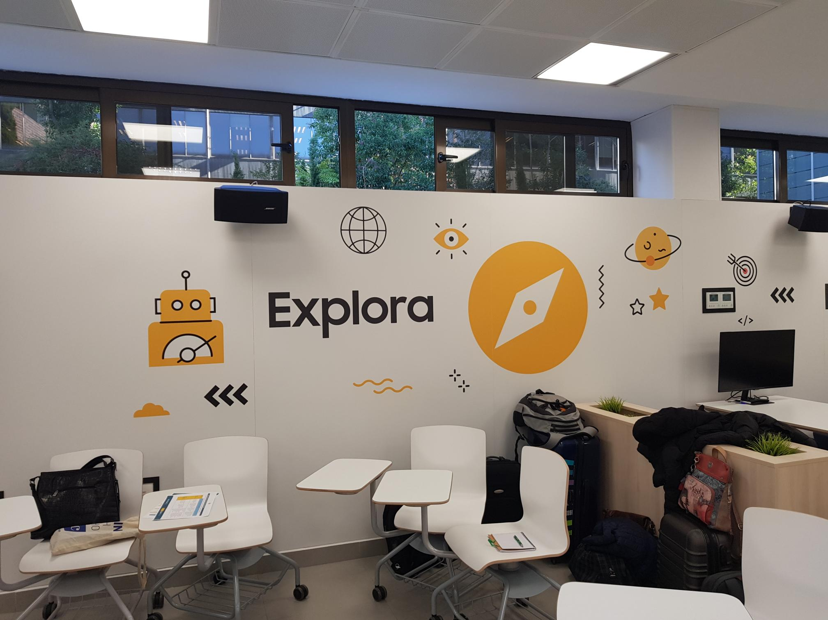

Slide 8
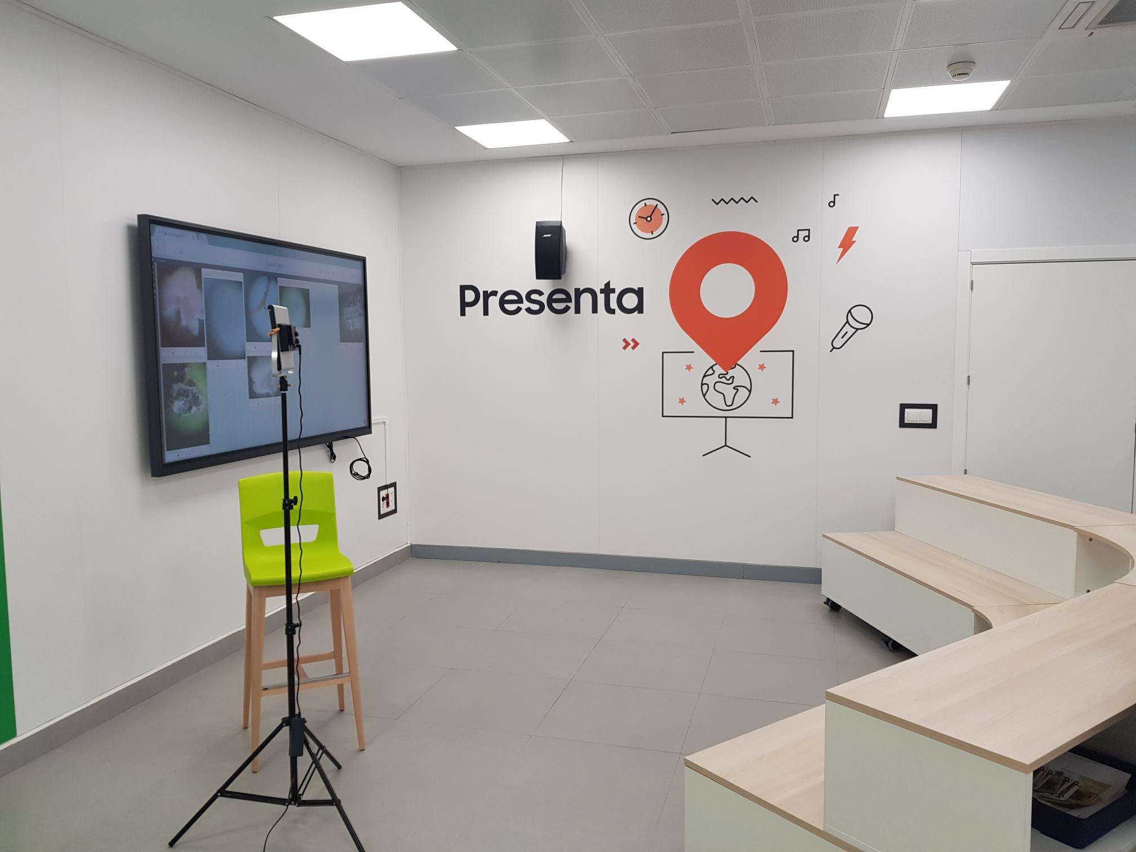

Slide 9
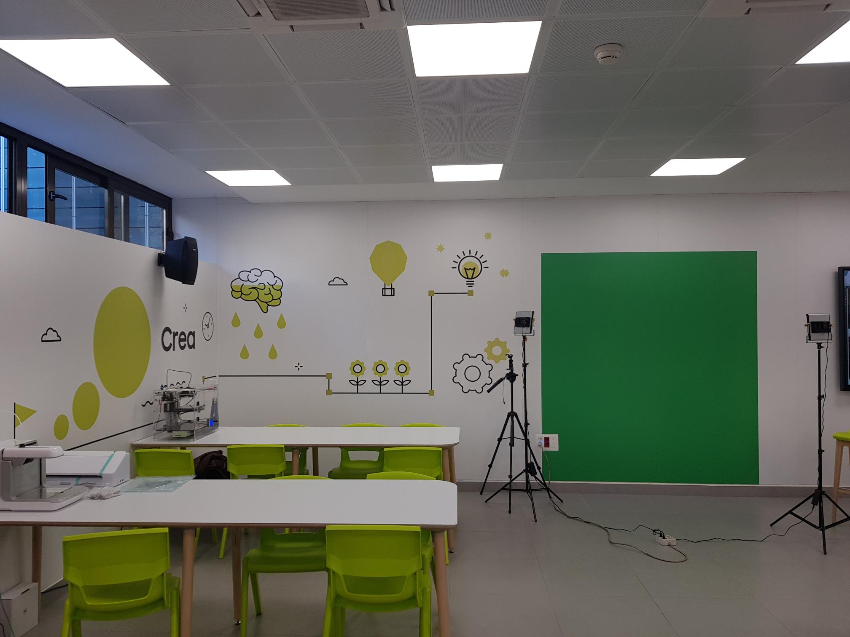

Slide 10
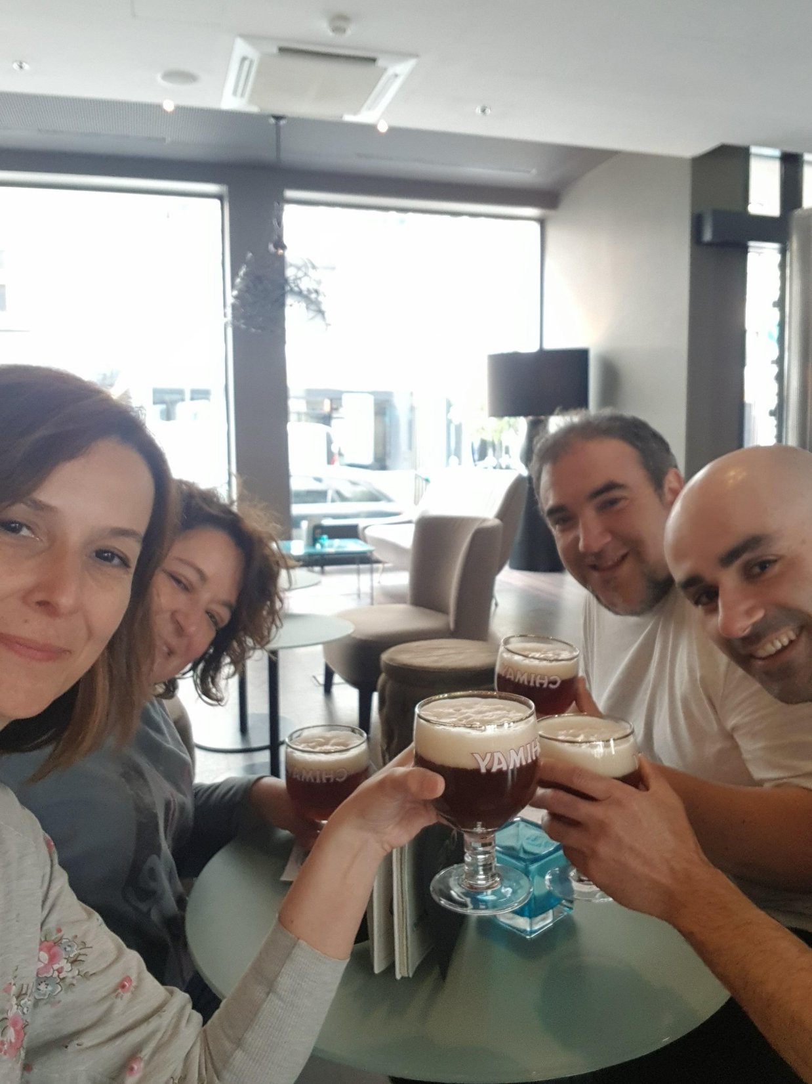
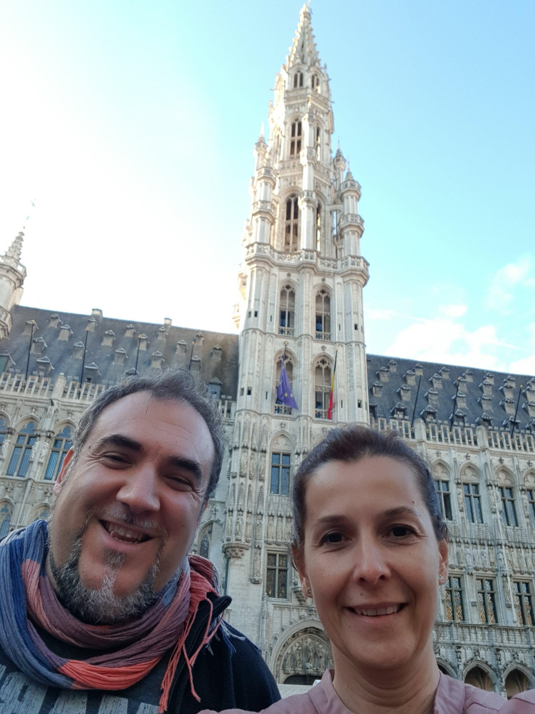

Slide 11
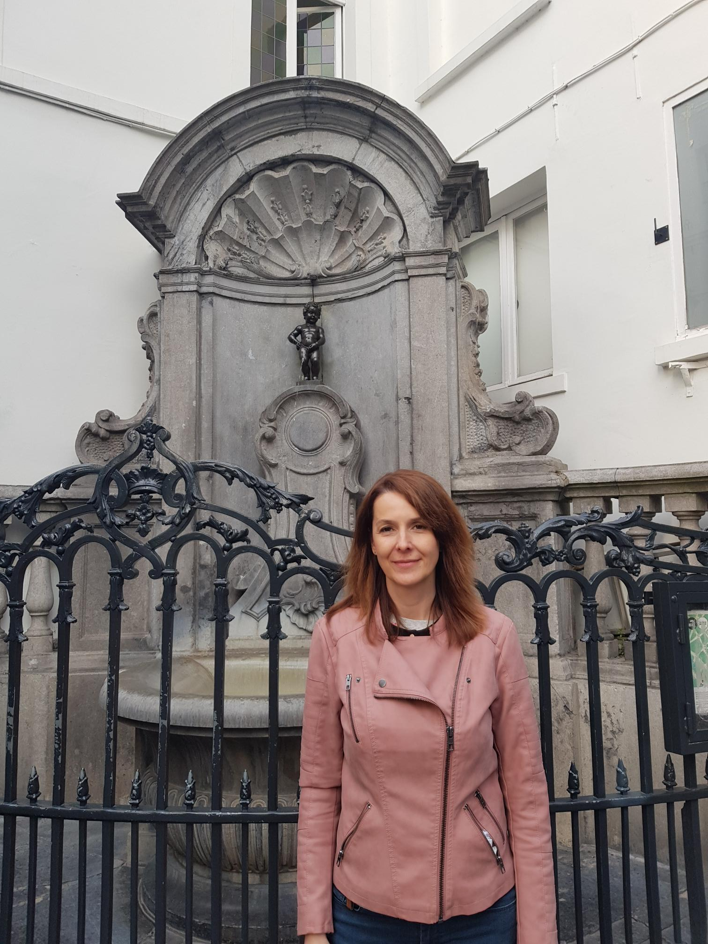
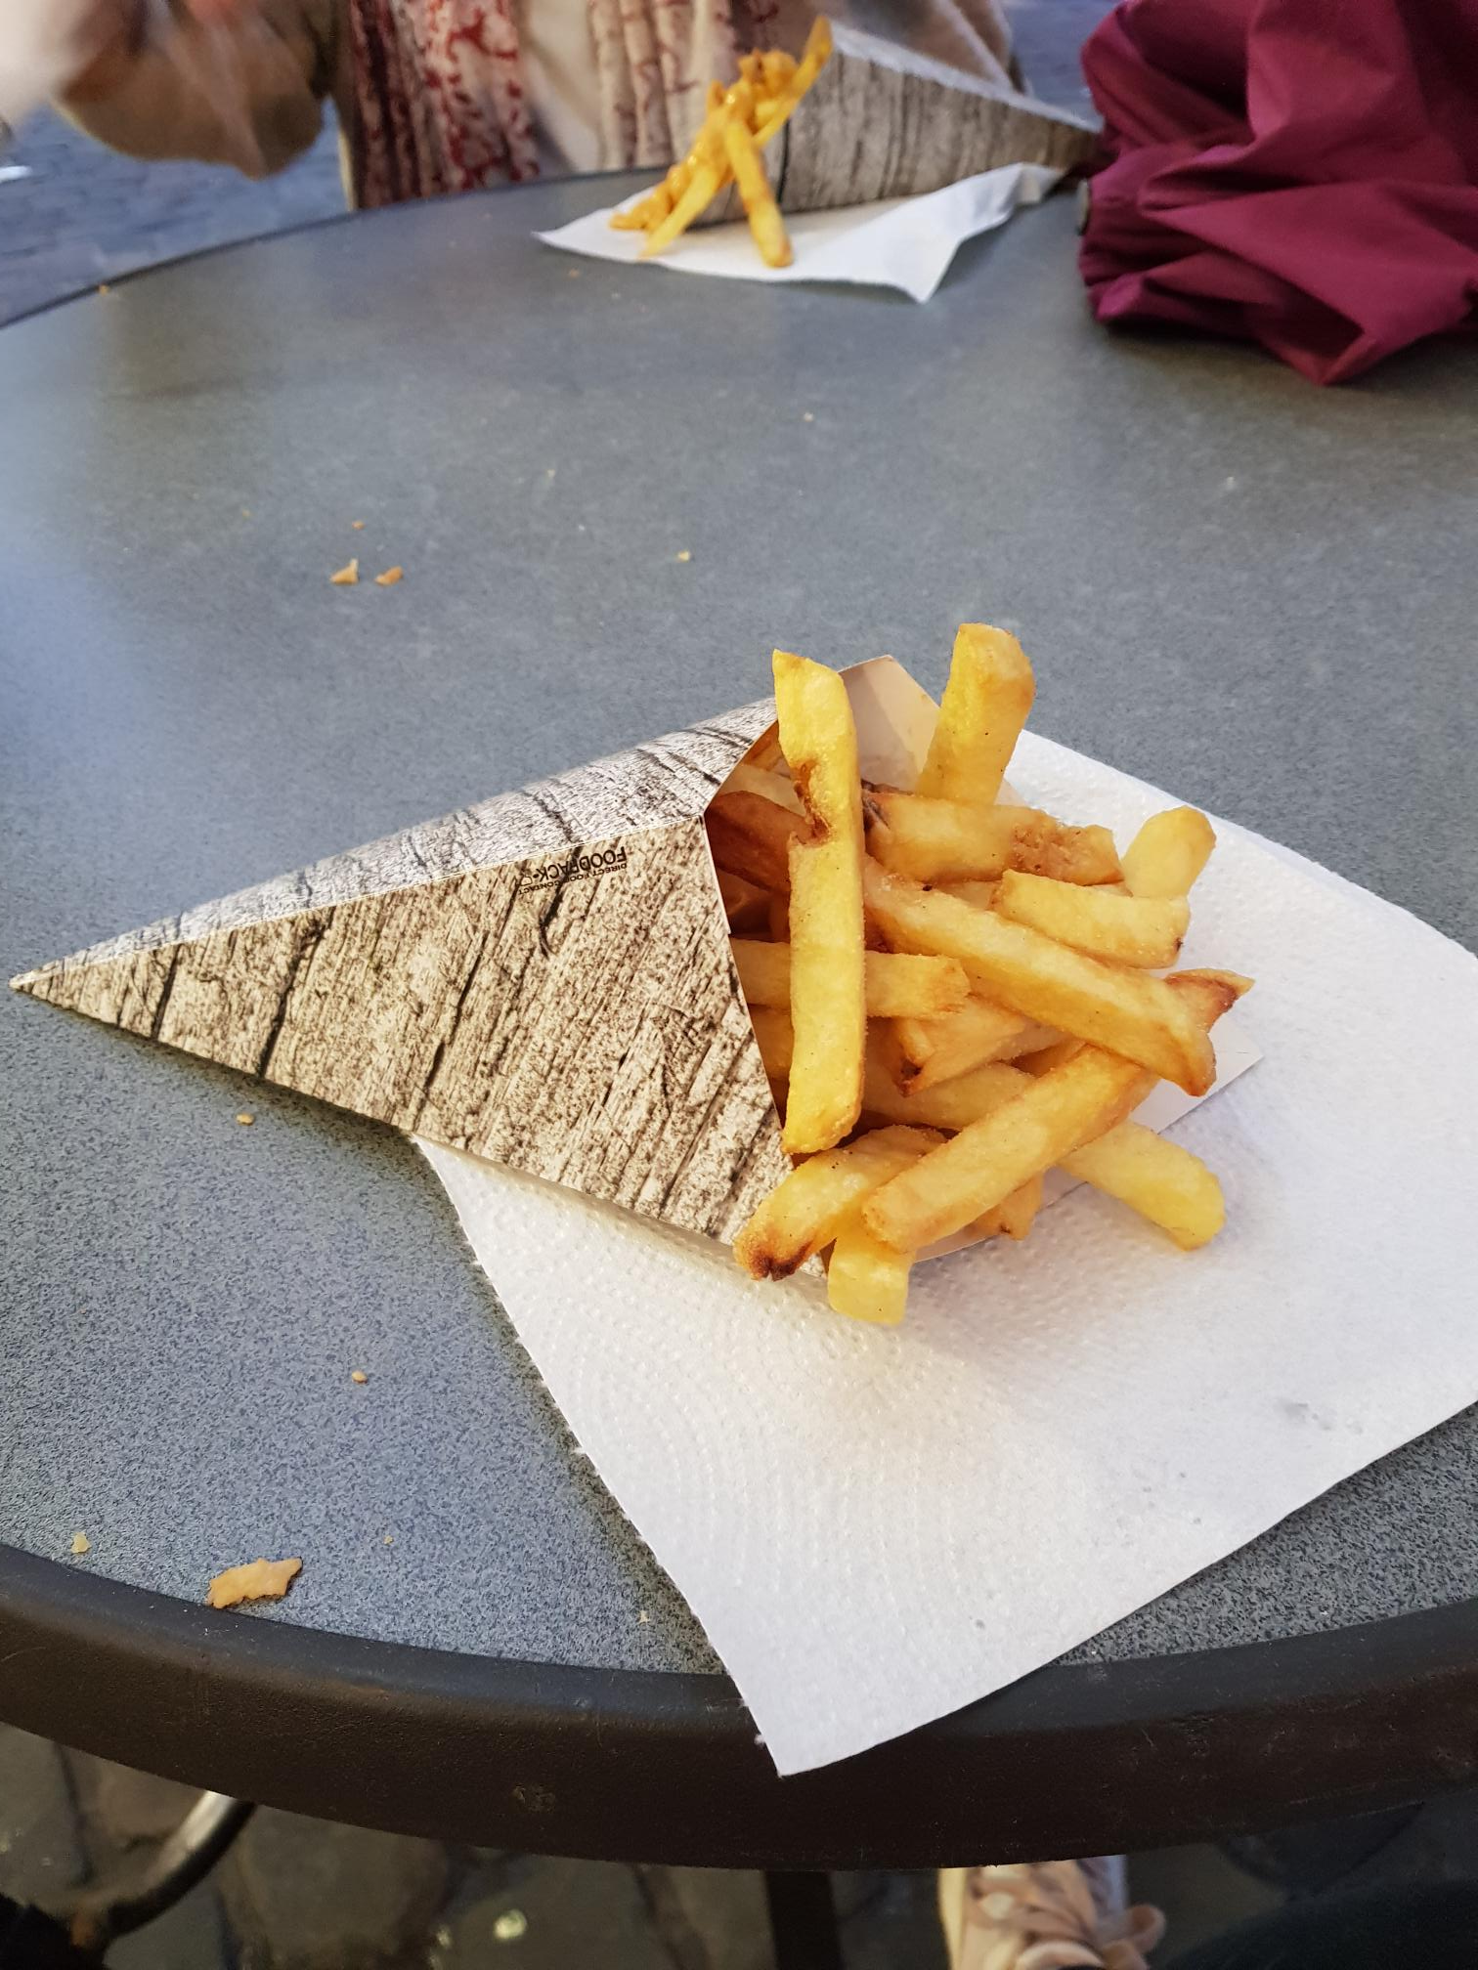

Slide 12
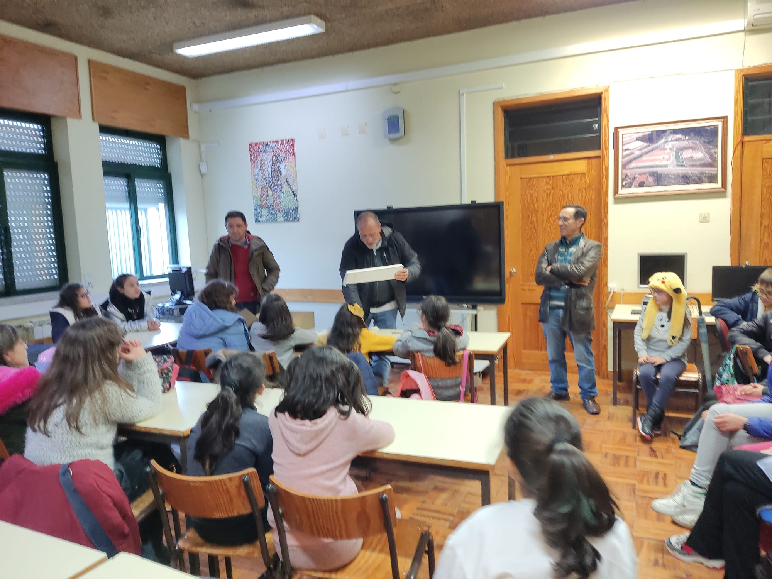

Slide 13
